Slide 1
Εκπαιδευτικό πρόγραμμα για γυναίκες Κοινωνικές Δεξιότητες

Slide 2
The European Commission's support for the production of this publication does not constitute an endorsement of the contents, which reflect the views only of the authors, and the Commission cannot be held responsible for any use which may be made of the information contained therein.
Project number 2021-1-RO01-KA220-ADU-000026741

Slide 3
Οι εργαζόμενοι συνήθως δεν παίρνουν προαγωγή επειδή είναι πολύ καλοί στη δουλειά τους. Αλλά επειδή αποδεικνύουν ότι μπορούν να κάνουν κάτι παραπάνω.
Tara Jaye Frank

Slide 4
Προώθηση του εαυτού
12
Οργανισμός εταίρος: Asociatia Culturala ARTEC

Slide 5
Μετά το πέρας αυτής της ενότητας θα είστε σε θέση να:
Προσδιορίσετε τις δεξιότητες και ικανότητές σας. Να καταγράψετε τους μαθησιακούς σας στόχους
Αναγνωρίσετε ασφαλής ιστοσελίδες και εργοδότες
Κατανοήσετε τη σωστή δομή ενός CV και της συνοδευτικής επιστολής
Δημιουργήσετε μια ανάλυση SWOT; Και να θέσετε προσωπικούς στόχους
Χρησιμοποιείτε ιστοσελίδες και μέσα κοινωνικής δικτύωσης για την εύρεση εργασίας
Κάνετε σαφείς και πειστικές δηλώσεις
Είστε υπεύθυνοι για την ρεαλιστική αυτοαξιολόγησή σας. Δημιουργείτε ένα προσωπικό σχέδιο ανάπτυξης
Επιλέγετε ανάμεσα στις διαθέσιμες αγγελίες
Προετοιμάσετε το CV σας και μια συνοδευτική επιστολή

Slide 6
Τι σημαίνει ρεαλιστική αυτό-αξιολόγηση?

Slide 7
Τι γνωρίζετε σχετικά με την αυτογνωσία?
Δεν νιώθουν όλοι οι άνθρωποι άνετα με το να προωθούν τον εαυτό τους. Αρκετοί ταλαντούχοι εργαζόμενοι θεωρούν πως το να προωθήσουν τον εαυτό τους σημαίνει πως καυχιούνται.
Όσοι είναι εσωστρεφείς θα χαρούν να μάθουν ότι ο πιο αποτελεσματικός τρόπος προώθησης του εαυτού δεν είναι αυτός που εστιάζει στους ίδιους. Αντίθετα, αποτελεσματικός είναι αυτός που εστιάζει στο πάθος, στο ενδιαφέρον και στο όραμα που έχετε. Δεν χρειάζεται να επικεντρωθείτε στο να ‘’πουλήσετε τον εαυτό σας’’ αλλά στο να προωθήσετε τις αξίες και την μοναδική οπτική που έχετε για τον κόσμο. Ουσιαστικά αυτό είναι που θέλετε να ‘’πουλήσετε’’ στους άλλους, είτε είναι ο τωρινός ή ένας πιθανός εργοδότης.
Αν συχνά νιώθετε αποξενωμένοι, ότι σας υποτιμούν και δεν αναγνωρίζουν τη δουλειά σας, αλλά νιώθετε επίσης άβολα με την έννοια της αυτοπροβολής, θα πρέπει να επαναπροσδιορίσετε τα παλιά πιστεύω σας.

Slide 8
Περιοριστική πεποίθηση #1: “Δεν νιώθω άνετα να προωθώ τον εαυτό μου.”
Κάποιοι άνθρωποι για πολλούς λόγους δεν νιώθουν άνετα να μιλούν σχετικά με το τι έχουν καταφέρει. Ο σκοπός είναι να χρησιμοποιηθούν τακτικές που είναι αποτελεσματικές και ταυτόχρονα να διατηρηθεί μια αίσθηση αυθεντικότητας και ακεραιότητας.
Περιοριστική πεποίθηση #2: “Δεν θέλω να περιαυτολογώ.”
Αλλάξτε την νοοτροπία σας και προωθείστε τον εαυτό σας. Για να καταφέρουν οι εργαζόμενοι να αναπτύξουν δεξιότητες αυτοπροβολής, θα πρέπει να βρουν την ισορροπία ανάμεσα στην ανυπόφορη περιαυτολογία και την υπερβολική μετριοπάθεια.
Περιοριστική πεποίθηση #3: “Όσοι δουλεύουν ομαδικά δεν παίρνουν τα εύσημα που τους αναλογούν’’
Η αναγνώριση βοηθά τη συνολική απόδοση της ομάδας. Θα πρέπει να επικοινωνείτε συχνά την αξία που έχει η ομάδα αλλά και το ταλέντο όλων όσων περιλαμβάνονται σε αυτήν.
Περιοριστική πεποίθηση #4: “Τα κατορθώματα μιλούν από μόνα τους.”
Η αλήθεια είναι πως η περισσότερη δουλειά που κάνετε συχνά μένει απαρατήρητη. Αρκετοί πιστεύουν πως δεν χρειάζεται να προωθήσουν τον εαυτό τους καθώς η δουλειά που κάνουν θα μιλήσει από μόνη της. Είναι όμως δική σας υποχρέωση να ενημερώσετε τους ανθρώπους γύρω σας γιατί είναι σημαντική η δουλειά σας και πως μπορεί να ωφελήσει και άλλους τους.
Source: https://unsplash.com/photos/PaOwNEGgS08

Slide 9
Προηγούμενες αποτυχίες
Για να μπορέσεις να βρεις την κατάλληλη για τις δυνατότητές σου εργασία, σε ένα ικανοποιητικό και σταθερό εργασιακό περιβάλλον, θα πρέπει να θέσεις ρεαλιστικούς στόχους και να σχεδιάσεις τα μελλοντικά σου βήματα.
Τα δυνατά σου σημεία είναι οι δεξιότητες και η εμπειρία σου. Αν ξεκαθαρίσεις τι είδους δουλειά ψάχνεις θα είναι προφανές και τι είδους δεξιότητες θα χρειαστεί να αναπτύξεις, με περαιτέρω κατάρτιση ή εκπαίδευση.
Θυμηθείτε ότι για να πετύχετε τους στόχους σας θα ήταν βοηθητικό να θέσετε μικρότερους στόχους που είναι πιο εύκολο να πετύχουν. Κάτι τέτοιο θα βοηθήσει την αυτοπεποίθησή σας.
Εμπόδια
Πόροι
Εμπειρία
Στόχοι
Ορόσημα

Slide 10
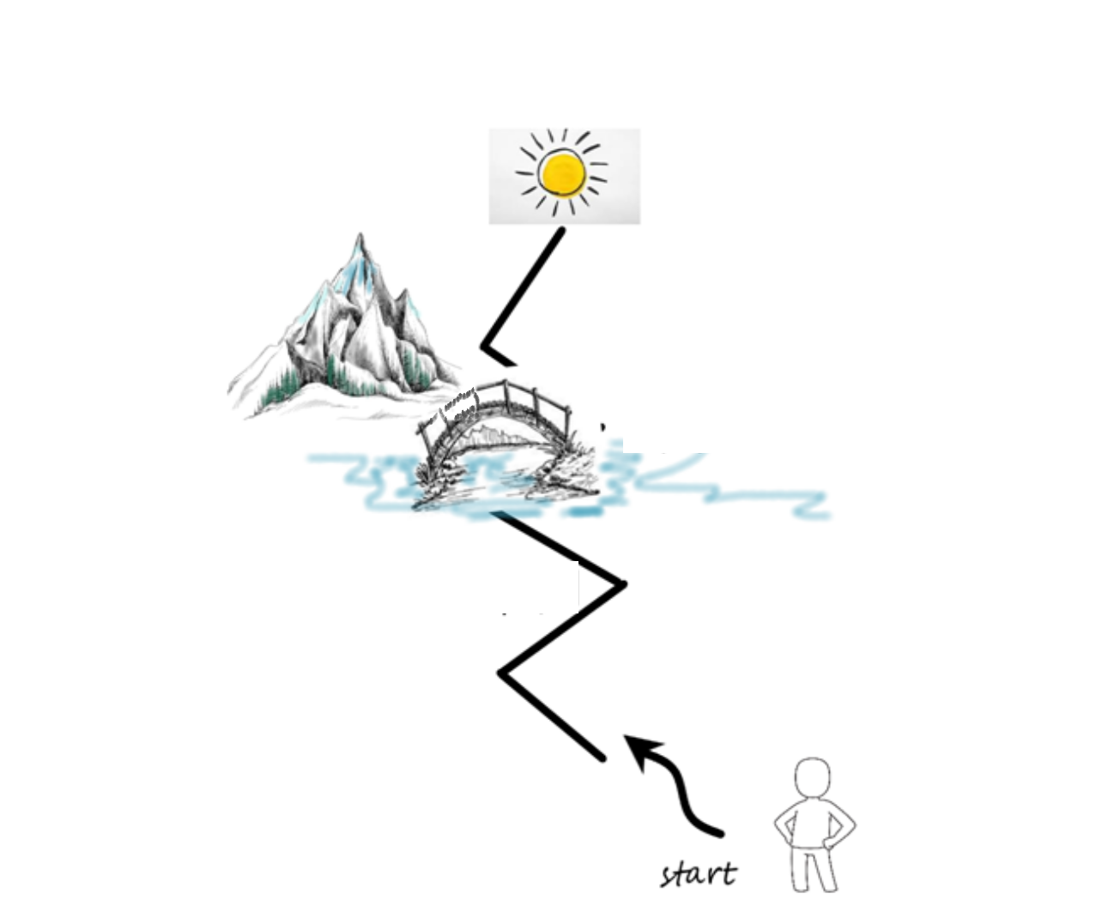
Το προσωπικό μου σχέδιο ανάπτυξης Για να προωθήσετε τον εαυτό σας κατάλληλα, θα πρέπει να αντιληφθείτε τι χρειάζεται να διατηρήσετε ως έχει. Αυτή η δραστηριότητα θα σας βοηθήσει να προσδιορίσετε τους στόχους σας και τα βήματα για να τους πετύχετε. Βάζοντας ορόσημα κατά τη διάρκεια της επίτευξης του τελικού στόχου θα νιώσετε πιο ικανοποιημένοι εν τέλει.
My personal goal
Βήματα για την ολοκλήρωση της δραστηριότητας
Βήμα 1: Προσδιορίστε την καριέρα που θα θέλατε να έχετε.
Βήμα 2: Βάλτε χρονικά όρια και σχεδιάστε τα βήματα που χρειάζεται να κάνετε μέχρι την επίτευξη του τελικού στόχου.
Βήμα 3: Αναγνωρίστε τα εφόδια που ήδη έχετε (γνώση, εμπειρία, δεξιότητες), καθώς και εφόδια που θα χρειαστείτε (σύμμαχοι).
Βήμα 4: Αναγνωρίστε τα εμπόδια που θα αντιμετωπίσετε στην πορεία (αναγνώριση ρίσκου)
Παρουσιάστε το πλάνο σας στην υπόλοιπη ομάδα.
ΧΡΟΝΟΣ: 20 λεπτά
Πηγές και εργαλεία
The Psychology of Career Decisions- TEDx
www.youtube.com/watch?v=4e6KSaCxcHs
ΒΗΜΑ 1
ΒΗΜΑ 2
ΣΥΜΜΑΧΟΙ
ΡΙΣΚΑ
ΓΙΑΤΙ?

Slide 11
Αυτογνωσία και αυτοαξιολόγηση
Συλλογισμοί
Μπορείτε να αναφέρετε ποια εργασία δεν θα δεχόσασταν ποτέ?
Ποια εργασία θα θέλατε πολύ να κάνετε?
Ποιες είναι οι βασικές προϋποθέσεις τις εργασίας που αναζητάτε? Διαθέτετε τα απαραίτητα προσόντα?
Τι είστε διατεθειμένοι να κάνετε ώστε να κερδίσετε την θέση που θέλετε?
Πράξεις
Έπειτα θα μπορείτε να κάνετε μια ανάλυση SWOT όσο πιο ρεαλιστικά μπορείτε.
S- Δυνάμεις
W- Αδυναμίες
O- Ευκαιρίες
T- Προβλήματα

Slide 12
Ποιες είναι οι πιο ασφαλείς ιστοσελίδες αγγελιών?

Slide 13
Τι γνωρίζετε σχετικά με τις διαφημίσεις αγγελιών?
Ψάχνετε διαδικτυακά? Έχετε έρθει σε επαφή με γραφείο εύρεσης προσωπικού?
Σε αυτή την ενότητα θα επικεντρωθούμε στην ασφάλεια όταν ψάχνετε για εργασία. Πρέπει να σιγουρευτείτε ότι χρησιμοποιείτε αξιόπιστες ιστοσελίδες/εφαρμογές/γραφεία εύρεσης προσωπικού και ότι έχετε τις απαραίτητες συστάσεις πριν υποβάλετε την αίτηση σας ή δεχτείτε μια πρόταση. Θυμηθείτε πριν στείλετε το βιογραφικό σας, ότι στέλνετε προσωπικές πληροφορίες σε τρίτους.
Πως μπορείτε να αναγνωρίσετε μια ανήθικη πρόσληψη?
Η ψεύτικη αγγελία εργασίας είναι ένας έξυπνος τρόπος απάτης που στοχεύει σε όσους αναζητούν εργασία. Αυτές οι απάτες μπορούν να φαίνονται ρεαλιστικές σε κάποιον που δεν το υποπτεύεται.
Μπορούν να υπάρξουν αρκετά ήδη ανήθικης πρόσληψης.

Slide 14
Κάποιος που θέλει να προσελκύσει ανήθικα κόσμο ακολουθεί συνήθως τα παρακάτω βήματα:
Δημιουργία ψεύτικης θέσης.
Η διαφήμιση με σκοπό να μαζευτούν τα καλύτερα CV’s.
Προσφέρουν στους υποψήφιους καταπληκτικές ευκαιρίες που ταιριάζουν στις δεξιότητές τους.
Αποκαλύπτουν ότι δυστυχώς η θέση καλύφτηκε από κάποιον εντός της εταιρίας.
Οπότε πάντα να θυμάστε πως όταν μια θέση είναι πολύ καλή για να είναι αληθινή, θα πρέπει να κάνετε έναν σχολαστικό έλεγχο σχετικά με την εταιρία ή το γραφείο προσέλκυσης. Ψάξτε τα μέσα κοινωνικής δικτύωσης τους, την ιστοσελίδα τους και προηγούμενες θέσεις που έχουν αναρτήσει, πριν χάσετε πολύτιμο χρόνο στέλνοντας σε μια ανύπαρκτη θέση.
Source:
https://unsplash.com/photos/7okkFhxrxNw
https://unsplash.com/photos/OQMZwNd3ThU

Slide 15
Έχετε τις παρακάτω επιλογές όταν ψάχνετε για δουλειά:
1. Δικτύωση και συστάσεις
Συνήθως οι καλύτερες θέσεις δεν διαφημίζονται. Αλλά καλύπτονται από ανθρώπους που ήδη γνωρίζουν ή κάποιον που προτάθηκε για την θέση.
2. Ιστοσελίδες εύρεσης εργασίας
Οι θέσεις πλέον ανεβαίνουν στο διαδίκτυο. Μπορείτε να χρησιμοποιήσετε μηχανές αναζήτησης ή τις διαθέσιμες ιστοσελίδες που ανεβάζουν θέσεις εργασίας.
3. Εκθέσεις εργασίας
Οι εκθέσεις αυτές συνήθως απευθύνονται σε συγκεκριμένους κλάδους αλλά μπορούν να είναι και πιο γενικευμένες.
4. Ιστοσελίδες εταιριών
Μπορείτε να πάτε απευθείας στο πεδίο θέσης εργασίας στην εκάστοτε ιστοσελίδα των εταιριών.
5. Κυνηγοί ταλέντων
Πολλές εταιρίες προσλαμβάνουν μέσω γραφείων προσέλκυσης. Και οι κυνηγοί ταλέντων βρίσκουν άτομα που πληρούν συγκεκριμένες προϋποθέσεις.
6. Προσωρινή εργασία ή πρακτική άσκηση
Συχνά η προσωρινή εργασία ή πρακτική άσκηση οδηγεί σε μόνιμες θέσεις.
Αξιόπιστοι
Εθελοντισμός
Καλύτερες θέσεις
Πρακτική

Slide 16
Ιστοσελίδες αγγελιών εργασίας Όταν ψάχνετε για μια θέση, θα αφιερώσετε αρκετό χρόνο και ψάξιμο. Ακόμα και αν φαίνεται πιο εύκολο να κοιτάτε αγγελίες ηλεκτρονικά, η πληθώρα πληροφοριών θα είναι κουραστική.
Βήματα για την ολοκλήρωση της δραστηριότητας
Βήμα 1: Ψάξτε 10 ιστοσελίδες αγγελιών στη χώρα σας
Βήμα 2: Αναγνωρίστε τις πιο διαδεδομένες θέσεις και συζητήστε τα αποτελέσματα με την ομάδα
Βήμα 3: Επιλέξτε μια θέση για την οποία ενδιαφέρεστε
Βήμα 4: Δείτε την ιστοσελίδα της εταιρίας και μαζέψτε σχετικές πληροφορίες
ΧΡΟΝΟΣ: 20 λεπτά
Πηγές και εργαλεία
How To Successfully Find A New Job Online | Forbes
www.youtube.com/watch?v=pyLXbLdR75s
The official website of the European Union
ec.europa.eu/eures/portal/jv-se/home

Slide 17
Διαφημιστικές αγγελίες εργασίας
Συλλογισμοί
Θεωρείτε την εύρεση εργασίας μέσω διαδικτύου εύκολη υπόθεση?
Ποιες είναι οι πιο δημοφιλείς θέσεις?
Είναι οι θέσεις που ψάχνετε δημοφιλείς?
Διαθέτετε τα απαραίτητα προσόντα που θέτουν οι εργοδότες?
Δράση
Έπειτα μπορείτε να φτιάξετε ένα προφίλ στα μέσα κοινωνικής δικτύωσης, το οποίο θα χρησιμοποιείτε για να προωθήσετε τον εαυτό σας σε πιθανούς εργοδότες
*Ανατρέξτε στην ενότητα 3_ Εισαγωγή στα ψηφιακά μέσα και το μάρκετινγκ, για χρήσιμες λεπτομέρειες σχετικά με τις πλατφόρμες κοινωνικής δικτύωσης.
Source: https://rb.gy/r6saqc

Slide 18
Τι είναι το επαγγελματικό CV? Και πως γράφεις μια συστατική επιστολή?

Slide 19
Τι γνωρίζετε σχετικά με το επαγγελματικό CV και τη συστατική επιστολή?
Ο σκοπός του βιογραφικού σας είναι να αναδεικνύει την εμπειρία σας, παρουσιάζοντάς σας ως τον κατάλληλο υποψήφιο. Ο άνθρωπος που διαβάζει το βιογραφικό σας θα πρέπει να μπορεί να καταλάβει τι κάνετε, καθώς οι εργοδότες δεν μπορούν εύκολα να ορίσουν μια συνέντευξη αν δεν έχουν αντιληφθεί πρώτα τις ικανότητές σας. Θα πρέπει να μπορέσει ο εργοδότης να δει ξεκάθαρα ότι ταιριάζετε για τη θέση.
Οι εργοδότες ξοδεύουν μόλις 6 δευτερόλεπτα για να διαβάσουν ένα βιογραφικό, οπότε η πρώτη εντύπωση είναι σημαντική. Αν το βιογραφικό σου είναι οργανωμένο και διαβάζεται εύκολα, είναι πιο πιθανό ο εργοδότης να περάσει περισσότερο χρόνο κοιτάζοντας το βιογραφικό.
Συμβουλή: Αν τελειώσατε τώρα το πανεπιστήμιο και πρέπει να συντάξετε ένα βιογραφικό χωρίς επαγγελματική προϋπηρεσία, ή έχετε αποφοιτήσει από ένα πολύ σημαντικό πανεπιστήμιο, μπορείτε να βάλετε την εκπαίδευση πριν από την επαγγελματική προϋπηρεσία.

Slide 20
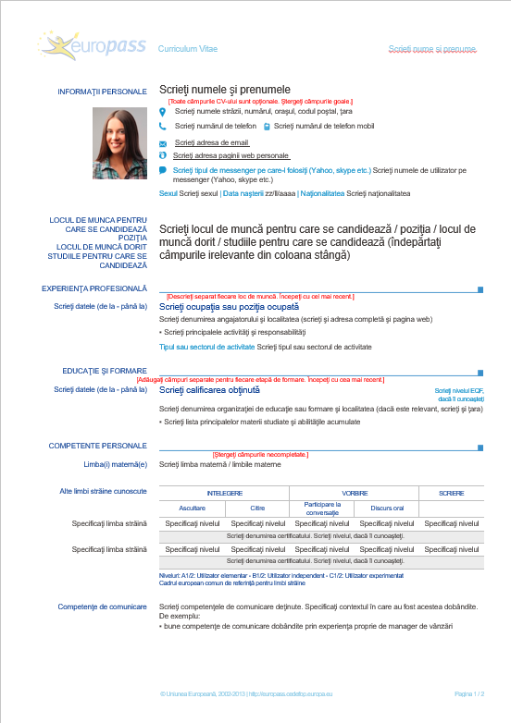
Βελτιώστε το βιογραφικό σας γράφοντας ξεκάθαρα και με αυτοπεποίθηση. Το πρόβλημα δεν βρίσκεται στον περιορισμό των λέξεων, αλλά στην ποιότητα της πληροφορίας.
Προσπαθήστε να συμπεριλάβετε τις σχετικές δεξιότητες, αν κάποια ικανότητά σας δεν είναι σχετική με την συγκεκριμένη θέση καλύτερα να μην τη συμπεριλάβετε.
Καλό θα ήταν να συμπεριλάβετε:
Επαγγελματικές δεξιότητες – Η σταδιοδρομία σας θα δείξει τη δέσμευσή σας στο να βελτιώνεστε και δηλώνει τη δυνατότητα ανάπτυξης σε έναν καινούριο ρόλο.
Μια μικρή περιγραφή – Με αυτόν τον τρόπο ένας πολυάσχολος εργοδότης αντιλαμβάνεται τι είδους άνθρωπος είστε και γιατί είστε καλοί σε αυτό που κάνετε.
Στοιχεία επικοινωνίας – Αυτό είναι μια σημαντική πληροφορία η οποία συχνά δεν συμπεριλαμβάνεται - δεν υπάρχει τίποτα χειρότερο από το να βρίσκεις τον κατάλληλο υποψήφιο αλλά να μη μπορείς να επικοινωνήσεις μαζί του/της!

Slide 21
Πλάνο συνοδευτικής επιστολής
Προστιθέμενη αξία
Το βιογραφικό σημείωμα περιλαμβάνει την εργασιακή σας εμπειρία, την εκπαίδευση και τις δεξιότητές σας, ενώ η συνοδευτική επιστολή είναι μια ολόκληρη εκστρατεία μάρκετινγκ.
Προσφώνησηng
Παράγραφος 1
Λόγος για τον οποίο γράφετε
Εκστρατεία
Εμπειρία
Παράγραφοι 2,3
Προσόντα/ Προηγούμενη εμπειρία
Πανεπιστημιακή εκπαίδευση
Τελευταία παράγραφος
Τελικές παρατηρήσεις 1
Reason for writing
Εισαγωγικό επίπεδο
Όνομα 1

Slide 22
Γράψτε μία επαγγελματική συστατική επιστολή Ενδιαφέρεστε για μια θέση εργασίας … Αφού ολοκληρώσετε το βιογραφικό σας, το οποίο θα περιλαμβάνει όλη την προηγούμενη εμπειρία σας και την εκπαίδευσή σας, θα πρέπει να συμπληρώσετε και μια συστατική επιστολή. Μια τέτοια κίνηση δείχνει το πόσο θέλετε την συγκεκριμένη θέση.
Βήματα για την ολοκλήρωση της δραστηριότητας
Βήμα 1: Επιλέξτε μια αγγελία που είναι κατάλληλη για εσάς
Βήμα 2: Χρησιμοποιείστε τα δεδομένα σχετικά με την εταιρία όπως μάθαμε στην προηγούμενη ενότητα
Βήμα 3: Αναγνωρίστε τις δεξιότητες που κατέχετε και είναι συναφείς με αυτή τη θέση
Βήμα 4: Γράψτε τη συστατική επιστολή σας
ΧΡΟΝΟΣ: 20 λεπτά
Πηγές και εργαλεία
Looking for a job? Highlight your ability, not your experience -TEDx
www.youtube.com/watch?v=guXxy8LH2QM
Cover letter template
www.cover-letter-now.com/build-letter/contact?doctypecode=LETR

Slide 23
Αυτοπροβολή μέσω γραπτού vs αυτό προβολή μέσω παρουσίασης
Συλλογισμοί
Σας ήταν εύκολο να καταλάβετε τι σας κάνει κατάλληλους για μια θέση?
Πόσο δύσκολο ήταν να εκφράσετε τα κίνητρά σας σε ένα γραπτό?
Νιώθετε έτοιμοι για το επόμενο βήμα? Για τη συνέντευξη?
Δράση
Μετά από όλα αυτά θα είστε σε θέση να παρουσιάσετε τον εαυτό σας σε μια συνέντευξη.

Slide 24
Για να μάθετε περισσότερα για αυτή την ενότητα:
Increase your self-awareness with one simple fix- TEDx: www.youtube.com/watch?v=tGdsOXZpyWE
Job search platform example:
www.linkedin.com/jobs/search
Europass CV format:
europa.eu/europass/en/create-europass-cv
Cover letter editor:
www.cover-letter-now.com/build-letter/contact?doctypecode=LETR
Cover letter editor: www.jobseeker.com/app/letters/36a3126f-5cc5-4352-9b06-a64920a6d018/edit

Slide 25
Οι άνθρωποι συνήθως βασίζονται στην πρώτη εικόνα που έχουν για κάποιον – για αυτόν το λόγο αυτές οι πρώτες περιγραφές μπορούν να είναι τόσο σημαντικές.
Miranda July

Slide 26
Ορίστε έναν καινούριο στόχο και ολοκληρώστε ακόμα μια ενότητα!
Αναβάθμιση κοινωνικών δεξιοτήτων
M6: Επικοινωνιακές δεξιότητες
M7: Κινητοποίηση και προσωπική ενδυνάμωση
M8: Διαχείριση χρόνου
M9: Ισορροπία επαγγελματικής και προσωπικής ζωής
M10: Στοχοθεσία
M11: Επίλυση προβλημάτων
M12: Προώθηση εαυτού
M13: Δεξιότητες παρουσίασης

Slide 27
The European Commission's support for the production of this publication does not constitute an endorsement of the contents, which reflect the views only of the authors, and the Commission cannot be held responsible for any use which may be made of the information contained therein.
Project number 2021-1-RO01-KA220-ADU-000026741

